Slide 1
牟佐八幡神社
起源は奈良時代の頃、大和の国宇佐八幡宮とされ、
牟佐八幡山に鎮座し上八幡宮と言われた
下牟佐村にあった下八幡宮と合祀した
祭神は仲哀天皇、応神天皇、神功皇后

Slide 2
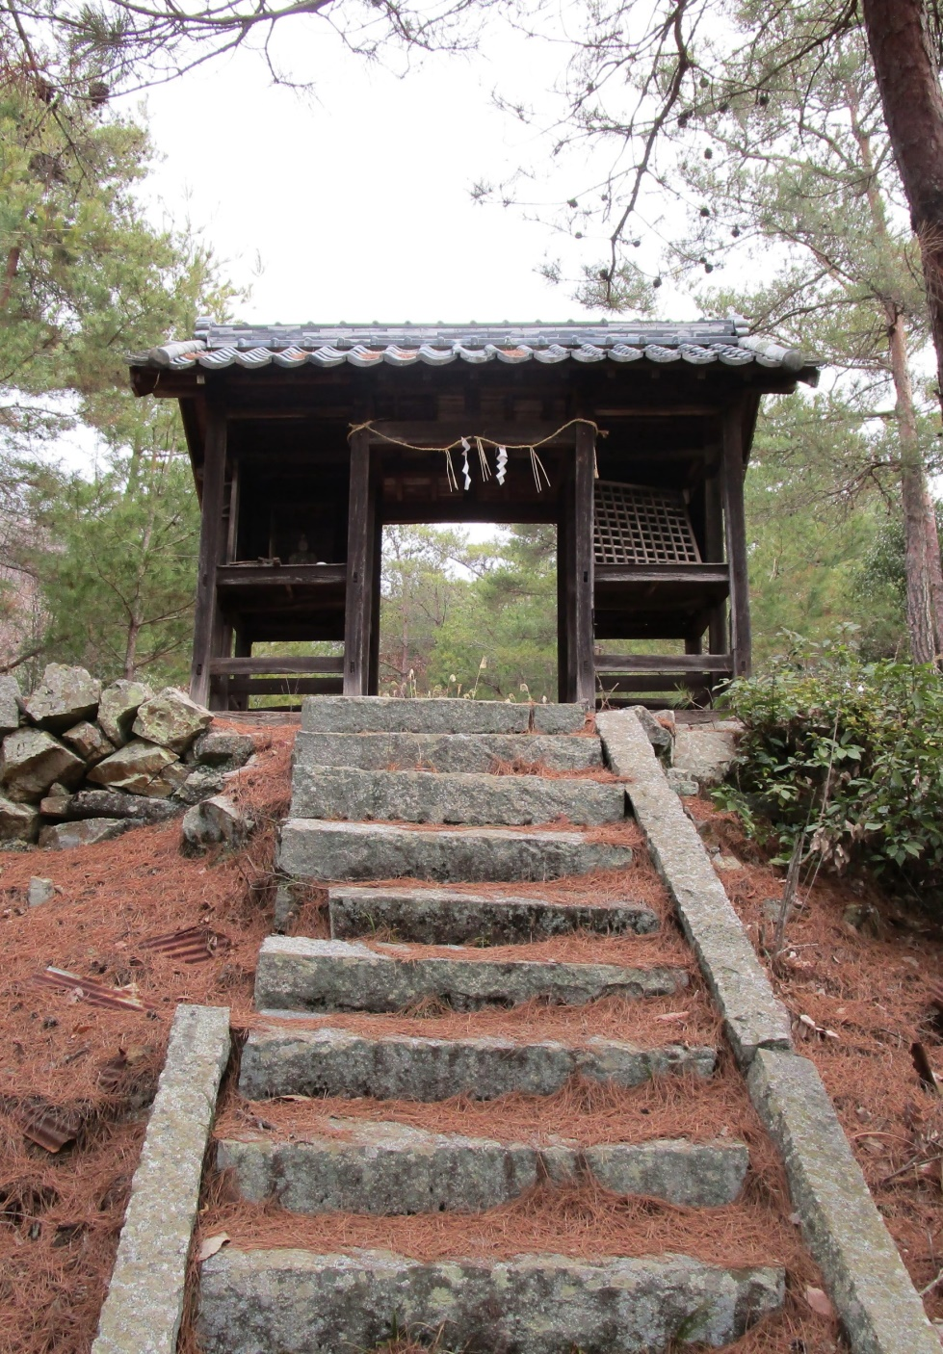
牟佐八幡神社
昭和６２年の火災で本殿、幣殿、拝殿は焼失、神門だけが残る
厄除け、開運、勝負運の神
地域の守り神として
お百度参りも行われた

Slide 3
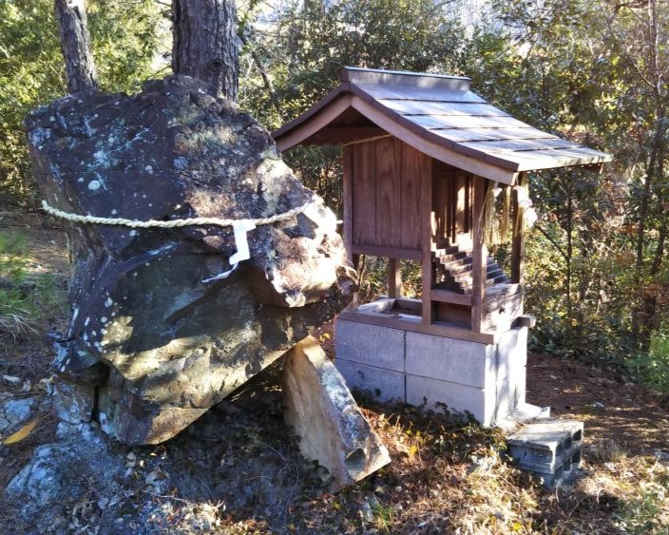
八幡山頂上にある
八幡神社本殿跡
本殿跡には神宿る大岩と境内社が祀られている
戦時下の時には兵役の無事を祈って、多くのお参りがあった。

Slide 4
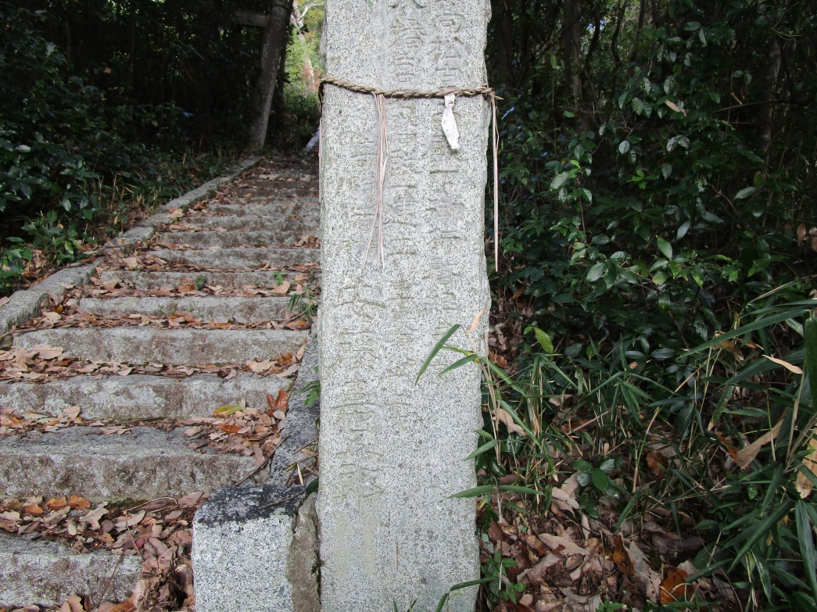
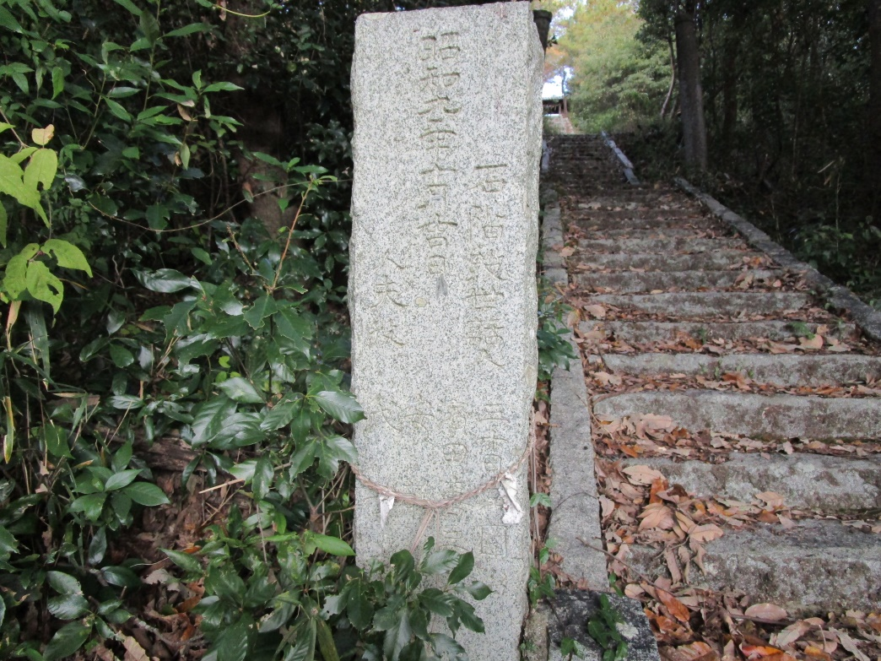
高松宮殿下行慶記念の石碑
行慶を記念して１２０段の石段が造られた
行慶記念に作った石段
石段制作は昭和９年

Slide 5
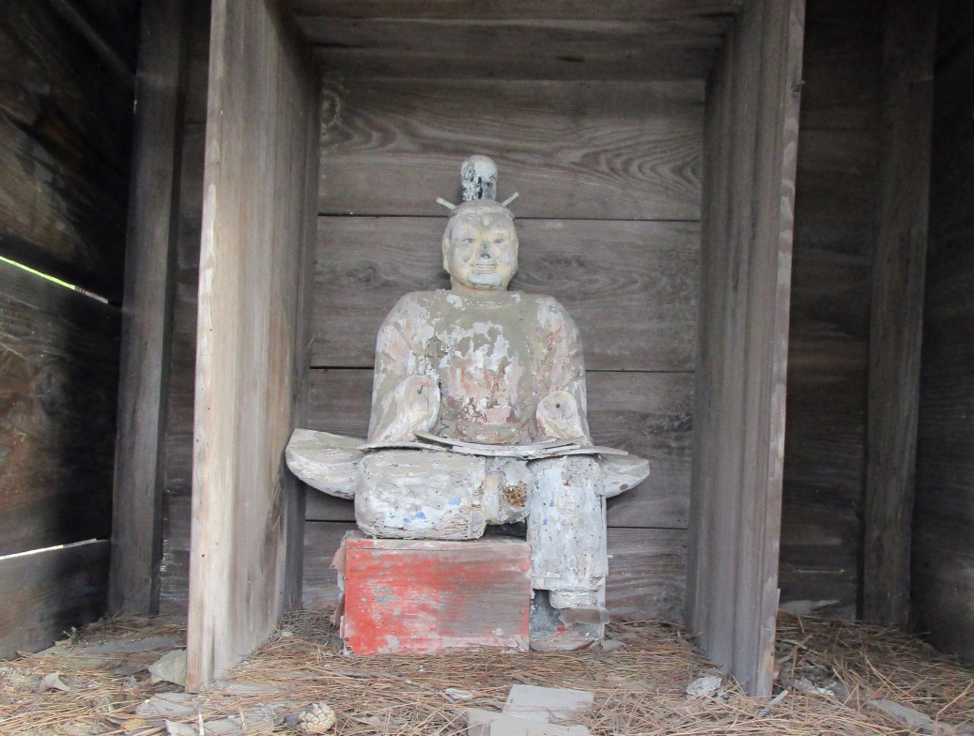
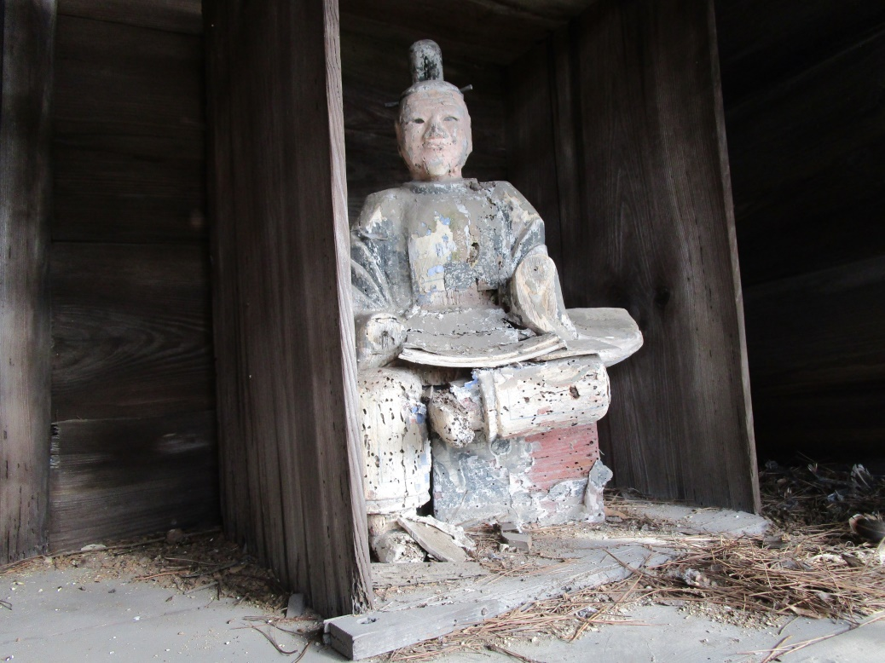
髄神門に残った髄神像
武人：右大臣・左大臣の木像がのこっている

Slide 6
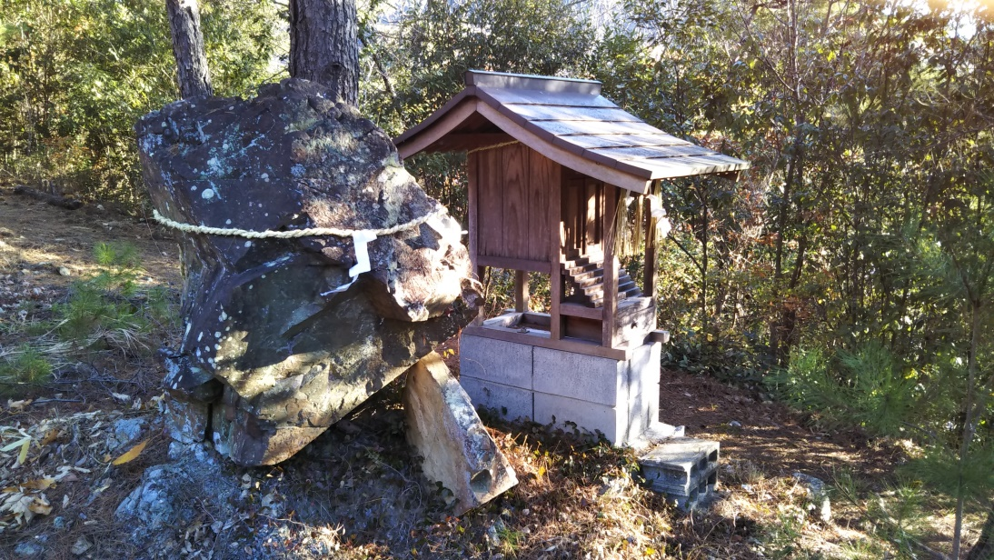
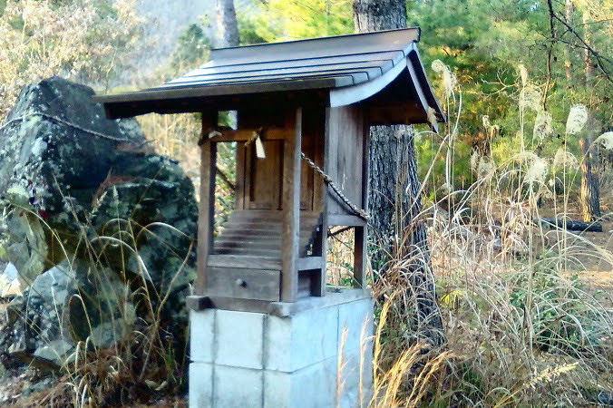
境内に残る末社
末社も焼失し、平成年代に安藤氏によって再建された
旧村社の天神宮
旧村社の荒神宮

